Slide 1
О РЕАЛИЗАЦИИ ПРОГРАММ НАЧАЛЬНОГО ОБЩЕГО И ОСНОВНОГО ОБЩЕГО ОБРАЗОВАНИЯ В СООТВЕТСТВИИ С ТРЕБОВАНИЯМИ ОБНОВЛЕННЫХ ФГОС В 2022 ГОДУ (часть 3: дополняющая)
Гераськина Марина Петровна,
начальник управления общего образования и воспитания
Министерства образования Кузбасса

Slide 2
Примерные рабочие программы основного общего образования
рабочие программы по предметам:
- химия, физика, биология, математика, информатика (углубленный уровень);
- ОДНКНР;
- вторым иностранным языкам
разработаны
и будут рассмотрены
29 апреля 2022г.
на ФУМО

Slide 3
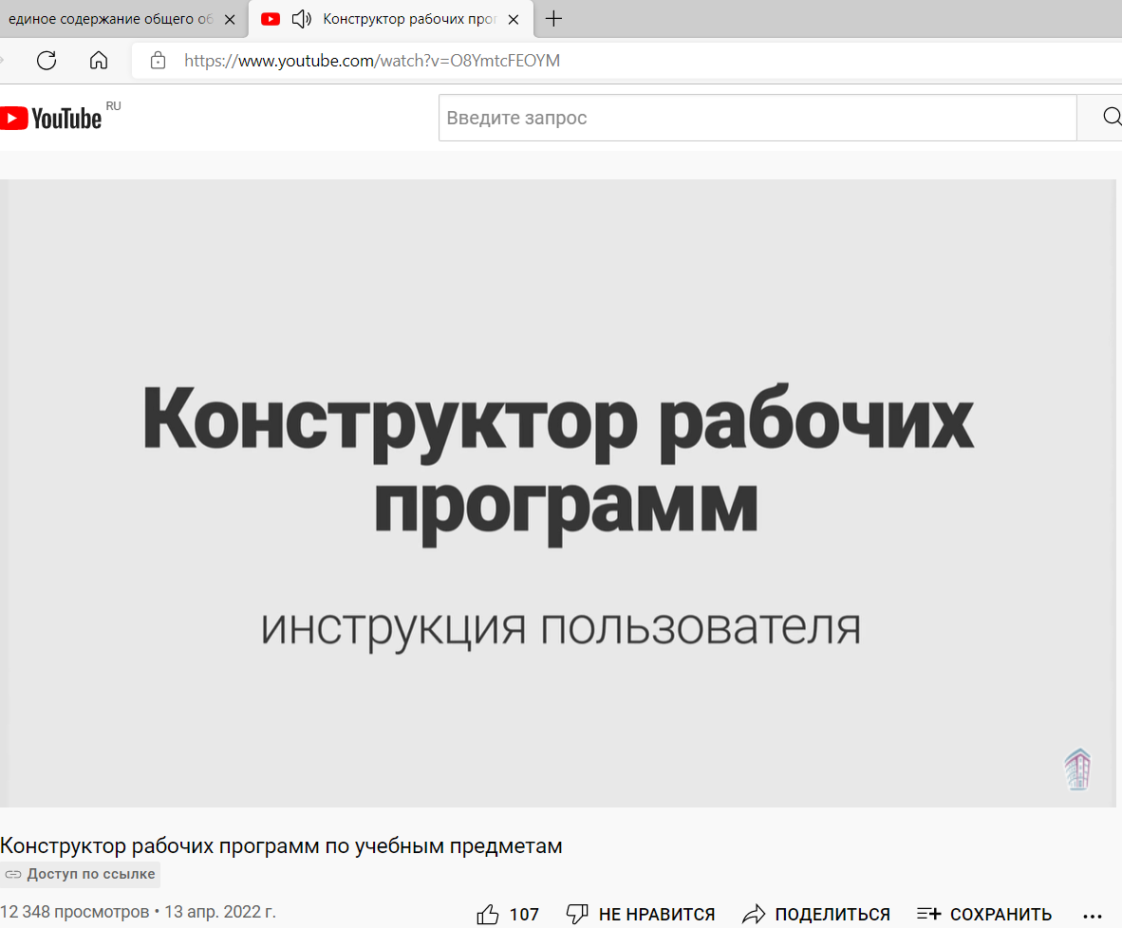
Видеоинструкция по работе с Конструктором рабочих программ

Slide 4
Система оценки
результаты | Примерная рабочая программа | Конструктор рабочей программы
УУД | по каждому классу
Личностные | на уровень | по каждому классу
Метапредметные | на уровень | по каждому классу
Предметные | по каждому классу | по каждому классу

Slide 5
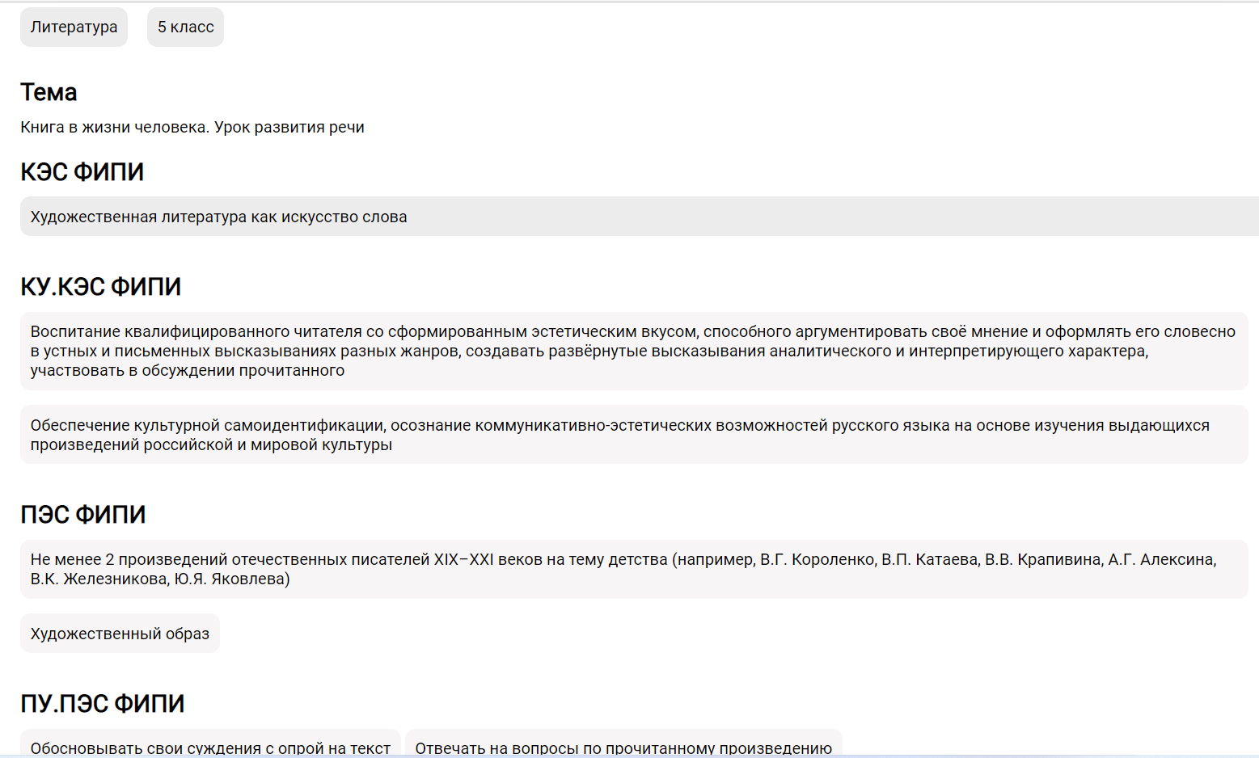

Slide 6
Рабочая программа и учебник: что первично?
ФГОС
Рабочая программа по предмету на основании конструктора
Работа с учебником(ами)
из действующего федерального перечня
УЧЕБНИК – ЭТО ИНСТРУМЕНТ ДЛЯ РЕАЛИЗАЦИИ ПРИМЕРНОЙ РАБОЧЕЙ ПРОГРАММЫ ПО ПРЕДМЕТУ
(сентябрь 2022г. – мониторинг используемых в школах России учебников)
САМОСТОЯТЕЛЬНО РАЗРАБОТАННАЯ
РАБОЧАЯ ПРОГРАММА ПО ПРЕДМЕТУ
В СЛУЧАЕ
ДЕМОНСТРАЦИИ
«БЛЕСТЯЩИХ» РЕЗУЛЬТАТОВ УЧАЩИХСЯ
ПО ДАННОМУ ПРЕДМЕТУ

Slide 8
ЧЕК-ЛИСТ ГОТОВНОСТИ ОБРАЗОВАТЕЛЬНОЙ ОРГАНИЗАЦИИ К ВВЕДЕНИЮ ОБНОВЛЕННЫХ ФГОС НОО И ФГОС ООО (письмо МО Кузбасса от 13.01.2022 № 211/06)
Определены сроки перехода на обновленные ФГОС НОО и ФГОС ООО по каждому классу
Создана и функционирует рабочая группа по переходу на обновленные ФГОС
Участие в федеральной апробации примерных основных образовательных программ ФГОС
Разработаны и утверждены основные образовательные программы начального общего и основного общего образования в соответствии с приказами Министерства просвещения Российской Федерации № 286 от 31 мая 2021 г. и № 287 от 31 мая 2021 г.
Разработаны рабочие программы по учебным предметам
Разработан план информационно-просветительской работы с родителями (законными представителями) учащихся о переходе на обновленные ФГОС
Определен список учебников, учебных пособий, информационно-цифровых ресурсов, используемых в образовательном процессе в соответствии с обновленными ФГОС начального общего и основного общего образования
Обеспечена доступность использования информационно-методических ресурсов для участников образовательной деятельности (компьютерная техника, интернет; методические материалы и периодика)
Организовано повышение квалификации всех учителей начальных классов, учителей-предметников, реализующих рабочие программы учебного плана начального, основного общего образования и других педагогических работников
Проведена инвентаризация материально-технических и иных условий реализации основной образовательной программы начального, основного общего образования в соответствии с требованиями обновленных ФГОС

Slide 9
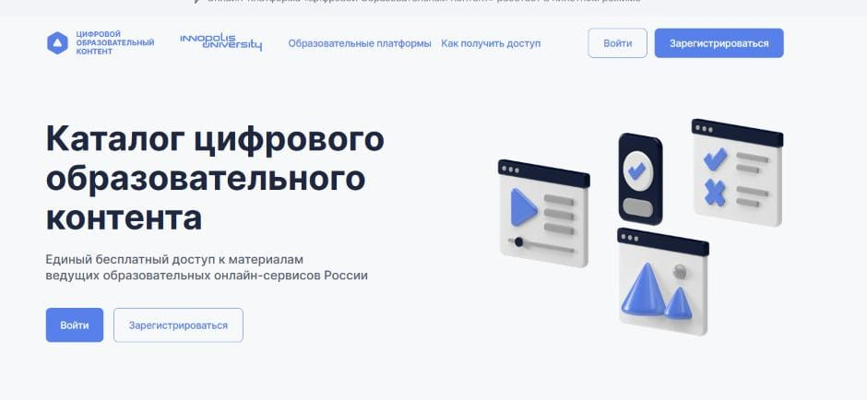
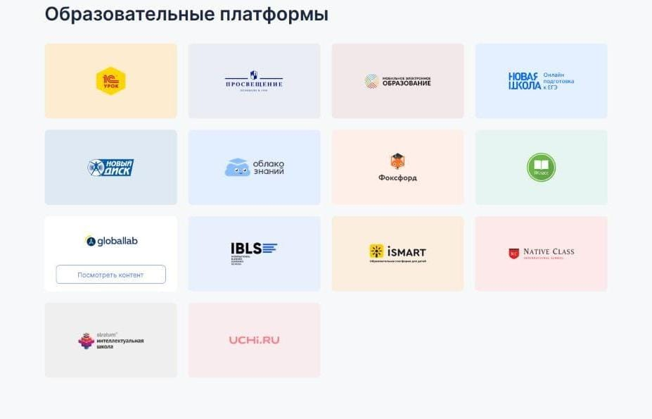
Верифицированный цифровой контент

Slide 10
Просветительские мероприятия

Slide 11
Международная Олимпиада по финансовой безопасности 1 уровень олимпиад школьников на 2021/22 учебный год (приказ Минобрнауки РФ от 31.08.2021 № 804)
 | Сибирский федеральный университет | Новосибирский государственный университет экономики и управления
Направления | Обществознание и право, математика, информатика | экономика
Сроки регистрации | До 16 мая | До 12 мая
Дата проведения дистанционно отборочного тура | 18 мая | 16 мая
Подведение итогов | 15.06 | До 10.06

Slide 12
КОНТАКТЫ
ВАТСАП 8-905-075-18-45
ЭЛЕКТРОННАЯ ПОЧТА MPKON@RUOBR.RU
РАБОЧИЙ ТЕЛЕФОН
8(384-2) 36-37-29

